Slide 1
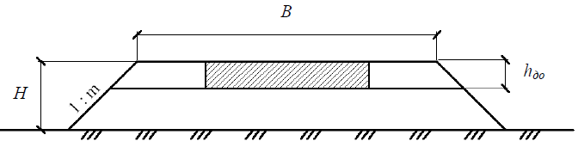
Практическая работа №3
Объемы землянных работ
На основании данных участка дороги (из задании) назначаются типы поперечных профилей земляного полотна с указанием их геометрических размеров (в соответствии с технической категорией дороги) и коэффициента заложения откосов, который характеризуется отношением высоты откоса к его горизонтальной проекции (рис. 3.1.1).
Поперечный профиль – изображение сечения дороги плоскостью, перпендикулярной к ее оси.
Рис. 3.1.1 – Упрощенная схема поперечного профиля насыпи земляного полотна:
В – ширина земляного полотна поверху, м; Н – средняя высота насыпи с учетом дорожной одежды (рабочая отметка из продольного профиля), м; hдо – толщина дорожной одежды, м; 1:m – коэффициент заложения откосов насыпи

Slide 2
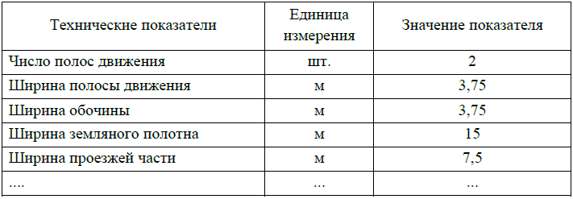
Для заданной технической категории автомобильной дороги в табличную форму из нормативных документов сводятся ее основные технические параметры: ширина проезжей части и земляного полотна, число полос движения, расчетная скорость движения автомобиля, величина поперечных уклонов проезжей части и земляного полотна, величина продольных уклонов (табл. 3.1.1).
Таблица 3.1.1
Технические параметры строящегося участка

Slide 3

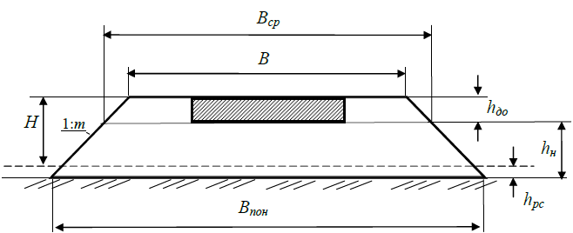
Для выполнения расчетов объемов основных работ принимаем поперечный профиль земляного полотна с высотой насыпи Н, полученной как среднее значение высот насыпей на всем протяжении строящегося участка.
Высота насыпи без учета дорожной одежды hн определяется выражением:
где Н – средняя высота насыпи с учетом толщины слоев дорожной одежды hдо, м; hрс – толщина растительного слоя.
Рис. 3.1.2 – Схема к определению геометрических размеров насыпи при возведении из грунтов сосредоточенного резерва

